Slide 1
CIG4I3 SISTEM REKOGNISI Pertemuan 12: Ekstraksi Ciri Texture [3]
Author-Tim Dosen
KK ICM

Slide 2
Resume Materi
Extraksi Ciri
Warna : Color Moment, Histogram
Bentuk : Chain Code, Moment

Slide 3
Generic Process Block
Akuisisi Data
Representasi Data
Result Analysis
Recognition Process
Transformasi
Pre-Processing
Data Properti/Descriptor
Ektraksi Ciri
Knowledge Based
Model
Clasifier
Matching/Similarity
Used training Result
Performance : accuration, precission, recall
etc
Primary
Secondary

Slide 4
Materi Pertemuan 10
Ciri Texture:
Statistical
GLCM
Local Binary Pattern, Directional Feature
Local Directional Pattern
Spectral
Gabor Filter,ICA

Slide 5
Texture features

Slide 6
Direction Feature [1]
Sesuai dengan namanya Direction yang berarti arah, mekanisme ektraksi ciri ini melakukan proses pencarian arah pergerakan pembentukan pixel
Dilakukan dengan labelisasi arah pada pixel foreground sesuai dengan kode arah (mirip dengan chain code) namun hasil akhirnya adalah matrik label
vertikal
diagonal kanan
horisontal
diagonal kiri
Kode arah
2
Kode arah
3
Kode arah
4
Kode arah
5

Slide 7
Direction Feature [2]
Matrik Citra Biner
Matrik Label

Slide 8
Direction Feature [3]
Algoritma Rekursif:
Melakukan penelusuran citra secara sistematis, misalkan dari kiri ke kanan atau dari atas ke bawah. Penelusuran ini dilakukan untuk menemukan piksel hitam yang belum diberi label.
Memberi label dari setiap piksel hitam yang ditelusuri sesuai dengan kode arah yang telah diberikan.
Berhenti bila tidak ada lagi tetangga yang merupakan piksel citra karakter.
Ulangi langkah 1 sampai langkah 3 sampai tidak ada lagi piksel hitam yang belum diberi label

Slide 9
Direction Feature [4]
Catatan:
Hasil matrik label dipengaruhi oleh titik awal penelusuran dan aturan pemilihan pixel tetangga
Titik awal penelusuran
Diberikan kode 4 bila penelurusan searah jarum jam
 | 4
 | 2
Diberikan kode 4 bila penelurusan berlawanan jarum jam

Slide 10
Direction Feature [5]
Ingat bahwa hasil akhir dari proses ektraksi ciri adalah vektor ciri. Pada kasus ini maka alternatif vector ciri yang dapat dibangun secara statistik adalah sebagai berikut:
Dimana:
Vx1 = menandakan apakah dalam matrik label terdapat arah dengan kode x
Vx2 = menyatakan peluang kemunculan kode x dalam matrik
V11 | V12 | V21 | V22 | V31 | V32 | V41 | V42

Slide 11
Direction Feature [6]
Hasil akhir matrik label yang berisikan informasi Direction pembentuk pola ini dapat diproses lebih lanjut dengan berbagai alternatif:
Statistik Global: dilakukan pada matrik label awal
Statistik Lokal: membagi matrik label awal ke dalam blok dan menghitung statistik
Mana yang sebaiknya digunakan? Statistik Global atau Lokal?

Slide 12
Implementasi Direction Feature Extraction
Pengenalan Pola Huruf Jepang (Kana) Menggunakan Direction Feature Extraction dan Jaringan Syaraf Tiruan
Tjokorda Agung Budi W.
Maria Ludovika Dewi
Adiwijaya

Slide 13
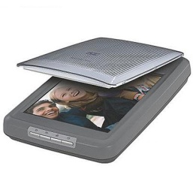
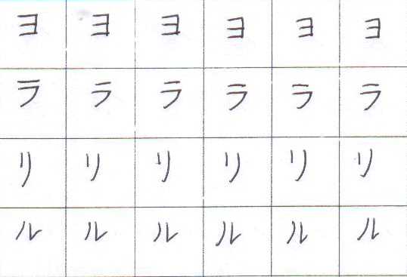
Perancangan Sistem
scanning
Tulisan Tangan
Citra hasil scan
preprocessing
Direction Feature Extraction
JST LVQ

Slide 14
Preprocessing
binerisasi
citra awal
citra biner
thinning
edge crop
citra thinning
normalisasi
citra crop
citra normal
thinning
citra hasil preprocessing

Slide 15
Direction Feature Extraction
Inti dari DFE adalah mengubah piksel foreground menjadi kode arah yang ditentukan
Ada 4 kode arah garis
vertikal
diagonal kanan
horisontal
diagonal kiri
Kode arah
2
Kode arah
3
Kode arah
4
Kode arah
5

Slide 16
Proses Direction Feature Extraction
Mengubah menjadi kode arah
Membagi menjadi bagian-bagian yang sama
Citra hasil preprocessing
Citra kode arah

Slide 17
Proses Direction Feature Extraction
Menentukan nilai vektor setiap bagian
Vektor 1 = Nilai yang menentukan ada tidaknya kode arah vertikal (2)
Vektor 2 = Panjang dari piksel dengan kode arah vertikal (2)
Vektor 3 = Nilai yang menentukan ada tidaknya kode arah diagonal kanan (3)
Vektor 4 = Panjang dari piksel dengan kode arah diagonal kanan (3)
Vektor 5 = Nilai yang menentukan ada tidaknya kode arah horisontal (4)
Vektor 6 = Panjang dari piksel dengan kode arah horisontal (4)
Vektor 7 = Nilai yang menentukan ada tidaknya kode arah diagonal kiri (5)
Vektor 8 = Panjang dari piksel dengan kode arah diagonal kiri (5)
1.0
0.0
0.8
0.083
0.8
0.33
1.0
0.0

Slide 18
Modified Direction Feature Extraction

Slide 19
Modified Direction Feature[1]
Teknik Extraksi ciri yang menggabungkan antara Direction Feature dan Transition Feature
Ciri yang dibentuk merupakan kombinasi dari nilai transisi dan nilai arah
Aturan pembentukan ciri:
Nilai ciri transisi dinyatakan sebagai posisi terjadinya transisi dari background ke foreground.
Nilai ciri arah yang digunakan bersesuaian dengan nilai label arah pada saat transisi
Perancangan vector ciri yang lebih flexible.
Dapat dilakukan normalisasi nilai pada vector ciri

Slide 20
Modified Direction Feature[2]
Tahap awal dari proses MDF adalah menghasilkan matrik label arah pixel (proses Direction Feature)
Terdapat 2 vector ciri:
Ciri Arah = ukuran vector flexible
Ciri Transisi = ukuran vector flexible
Perhitungan nilai vector ciri dilakukan per-baris data dan dapat dilakukan sebanyak 4 kali (kiri -> kanan, kanan -> kiri, atas-> bawah, bawah -> atas)
Dapat dilakukan normalisasi bila diperlukan

Slide 21
Modified Direction Feature[3]
Matrik Terlabel 10x10
Setting Arah Kiri -> Kanan
Vector Transisi=4; Vector Ciri=4
 | 4 | 4 | 4 |  | 4 | 4 | 4
 | 2 |  |  |  | 2 |  | 2
 | 2 |  |  |  | 2 |  | 2
 | 2 |  |  |  | 2 |  | 2
 | 2 |  |  |  | 2 |  | 2
 | 2 | 4 | 4 |  |  | 5 | 2
Baris | VT1 | VT2 | VT3 | VT4
1 | 0 | 0 | 0 | 0
2 | 2 | 6 | 0 | 0
3 | 2 | 6 | 0 | 0
...
7 | 2 | 7 | 0 | 0
Baris | VC1 | VC2 | VC3 | VC4
1 | 0 | 0 | 0 | 0
2 | 4 | 4 | 0 | 0
3 | 2 | 2 | 0 | 0
...
7 | 2 | 5 | 0 | 0

Slide 22
Modified Direction Feature[4]
Dalam penerapnnya dilakukan proses normalisasi data pada vector ciri untuk menyamakan range data
Misalkan kita ambil aturan:
VT= 1-Posisi VT/ Total penelusuran sesuai arah
VC= Nilai Arah /10
Baris | VT1 | VT2 | VT3 | VT4
1 | 0 | 0 | 0 | 0
2 | 0.8 | 0.4 | 0 | 0
3 | 0.8 | 0.4 | 0 | 0
...
7 | 0.8 | 0.3 | 0 | 0
Baris | VC1 | VC2 | VC3 | VC4
1 | 0 | 0 | 0 | 0
2 | 0.4 | 0.4 | 0 | 0
3 | 0.2 | 0.2 | 0 | 0
...
7 | 0.2 | 0.5 | 0 | 0

Slide 23
Implementasi Modified Direction Feature Extraction
PENGENALAN HURUF BALI MENGGUNAKAN METODE MODIFIED DIRECTION FEATURE (MDF) DAN LEARNING VECTOR QUANTIZATION (LVQ) Tjokorda Agung Budi Wirayuda
I Gede Rudy H. Retno Novi Dayawati

Slide 24
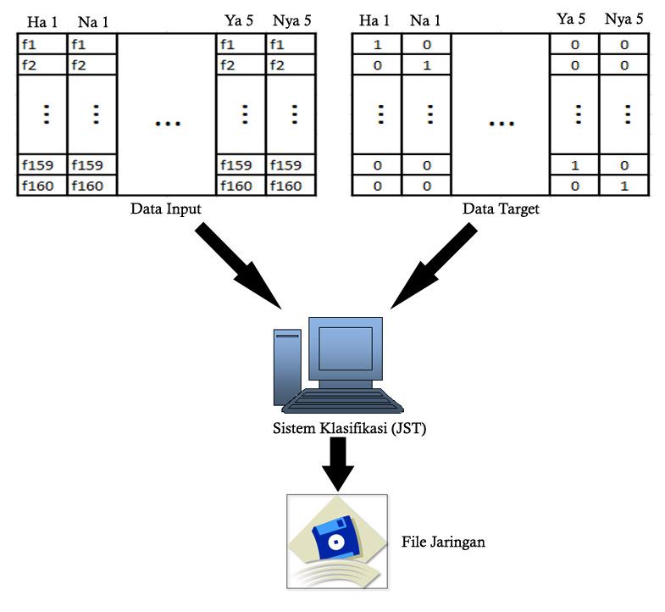
Gambaran Umum Sistem-1 [Learning]

Slide 25
Gambaran Umum Sistem-2 [Testing]

Slide 26
Aksara Bali

Slide 27
Preprocessing

Slide 28
Perhitungan MDF

Slide 29
Pembentukan Vector Ciri

Slide 30
Vector Ciri Akhir

Slide 31
Referensi
Pengenalan Pola Huruf Jepang (Kana) Menggunakan Direction Feature Extraction Dan Jaringan Syaraf Tiruan, Tjokorda Agung Budi W., Maria Ludovika Dewi, Adiwijaya
Pengenalan Huruf Bali Menggunakan Metode Modified Direction Feature Extraction dan Learning Vector Quantization Tjokorda Agung Budi Wirayuda, I Gede Rudy H., Retno Novi Dayawati

